Slide 1



Πρόοδος προς την επίτευξη των SDGs
Course: Machine Learning & Content Analytics
Ηλιάκη Γεωργία (f2821903) | Κιντάκα Μιχαέλλα (f2821904) | Στεφανοπούλου Δανάη (f2821913)

Slide 2
Περιεχόμενα
01
02
03
04
05
Διατύπωση προβλήματος
Συλλογή Δεδομένων
Ανάλυση Δεδομένων
Επεξεργασία Δεδομένων
Μοντέλο
Αξιολόγηση
06
Συμπέρασμα
07
Ομάδα

Slide 3
—Karin Bornett
Το πρόγραμμα βιώσιμης ανάπτυξης των Ηνωμένων Εθνών στοχεύει στην αντιμετώπιση των προκλήσεων της παγκόσμιας κοινωνίας. Σκοπός των 17 SDGs είναι να προετοιμάσουν το δρόμο για έναν καλύτερο κόσμο.

Slide 4
Διατύπωση Προβλήματος
“ Εξελίσσεται η κοινωνία προς την επίτευξη των SDGs?”
Διερεύνηση πλήθους επιστημονικών άρθρων
Αυτοματοποίηση εντοπισμού επιχειρημάτων υπέρ αυτής της κατεύθυνσης
Αξιολόγηση προόδου
Δημιουργία Νευρωνικού Δικτύου για multiclass text classification
Notes:
αναλυτικά, τα νευρωνικά δίκτυα αναπτύχθηκαν με σκοπό να διαχωρίζουν τα claims και τα evidences των επιστημονικών άρθρων κοινωνικού χαρακτήρα και με αυτόν τον τρόπο μπορεί να διευκρινιστεί το αν η κοινωνία εξελίσσεται προς την επίτευξη αυτών των στόχων.

Slide 5


Συλλογή Δεδομένων
Περιλήψεις Επιστημονικών Άρθρων
Target | Queries
5.3 Eliminate all harmful practices, such as child, early and forced marriage and female genital mutilation | "Female Genital Mutilation", "Child Marriage", "Forced Child Marriage"
5.2 Eliminate all forms of violence against all women and girls in the public and private spheres, including trafficking and sexual and other types of exploitation | "Female Genital Mutilation", "Intimate Partner Violence", "Violence against Women" , "Trafficking"
Κλιματική αλλαγή
Ισότητας των φύλων
Φτώχεια
150 Κείμενα

Slide 6
Ανάλυση Δεδομένων
890 CSV
11.604 σειρές & 2 στήλες
11.604 σειρές
643 διπλοεγγραφές
Label | Αριθμός Προτάσεων
NO LABEL | 8.588 / 11.064 = 77.62%
EVIDENCE | 1.486 / 11.064 = 13.43%
CLAIM | 990 / 11.064 = 8.95%
Label | Αριθμός Προτάσεων
NO LABEL | 624
EVIDENCE | 10
CLAIM | 9
Notes:
Αυτό πρακτικά σημαίνει ότι υπάρχουν 9 άρθρα από τα 890, τα οποία όχι μόνο καταλήγουν στο ίδιο συμπέρασμα, αλλά το διατυπώνουν και με τον ίδιο τρόπο.

Slide 7
Επεξεργασία Δεδομένων
Επεξεργασία φυσικής γλώσσας (NLP)
Αφαίρεση ειδικών χαρακτήρων και αριθμών
Μετατροπή όλων των γραμμάτων σε πεζά
Αφαίρεση των stopwords
2. Διαχωρισμός δεδομένων σε Train -Validation -Test datasets
Train: 7523 γραμμές
Validation: 1881 γραμμές
Test: 1660 γραμμές

Slide 8
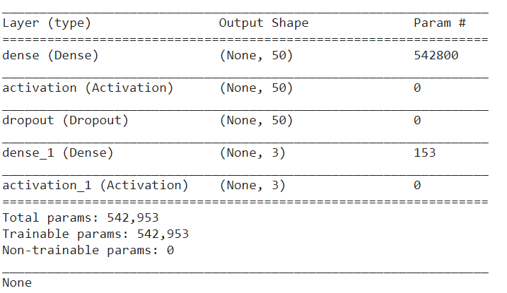
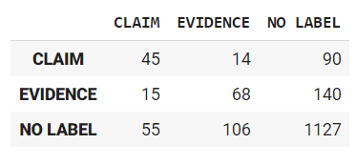
Multilayer Perceptron (MLP)
Label: Column Vectorizer – One Hot Encoder
Sentence: Column Vectorizer – Count Vectorizer
Compiling – Adam Optimizer
Class Weight
0: 3.73
1: 2.48
2: 0.43
Εποχές : 40
Dropout Rate: 0.2
Δομή μοντέλου
Confusion Matrix
Notes:
Εδώ θα πουμε και τι άλλο δοκιμασαμε

Slide 9
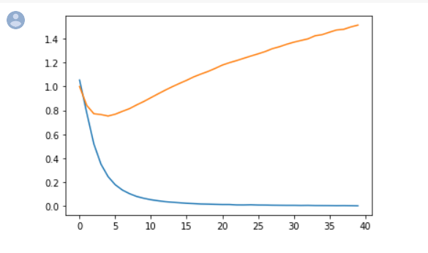
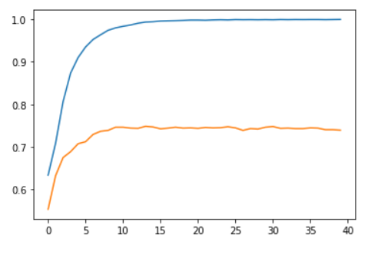
Αξιολόγηση Μοντέλου
Evaluation Metrics on Test Dataset
Accuracy: 74.7%
AUC: 0.72
 | Precision | Recall | Support
Claim | 0.39 | 0.30 | 149
Evidence | 0.36 | 0.30 | 223
No Label | 0.83 | 0.88 | 1228
Πορεία Loss στο validation και train dataset
MLP Classification Report
Πορεία Accuracy στο validation και train dataset

Slide 10
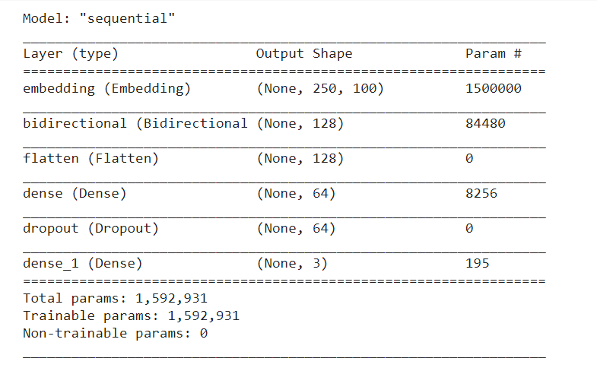
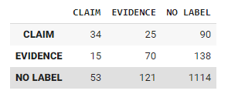
Recurrent Neural Network (RNN)
Label: Column Vectorizer – One Hot Encoder
Sentence: Column Vectorizer – Tokenizer
Padding
Compiling – Adam Optimizer
Class Weight
0: 3.73
1: 2.48
2: 0.43
Εποχές: 15
Dropout Rate : 0.3
Δομή μοντέλου
Confusion Matrix
Notes:
Εδώ θα πουμε και τι άλλο δοκιμασαμε

Slide 11
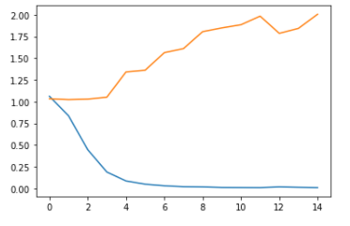
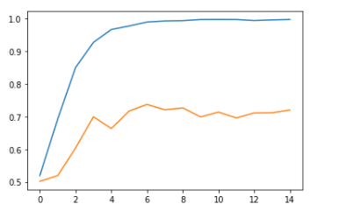
Αξιολόγηση Μοντέλου
Evaluation Metrics on Test Dataset
Accuracy: 73%
AUC: 0.70
 | Precision | Recall | Support
Claim | 0.33 | 0.23 | 149
Evidence | 0.32 | 0.31 | 223
No Label | 0.83 | 0.86 | 1228
Πορεία Loss στο validation και train dataset
RNN Classification Report
Πορεία Accuracy στο validation και train dataset

Slide 12
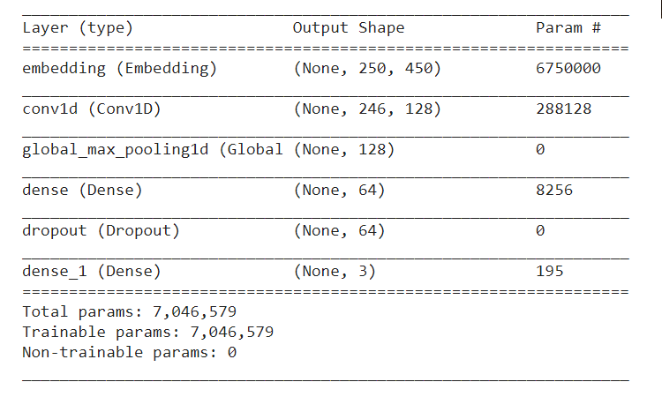
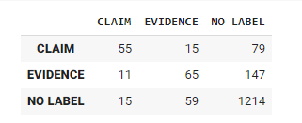
Convolutional Neural Network (CNN)
Label: Column Vectorizer – One Hot Encoder
Sentence: Column Vectorizer – Tokenizer
Pooling layer
Compiling – Adam Optimizer
Class Weight
0: 3.72610203
1: 2.48283828
2: 0.42939498
Εποχές: 20
Dropout Rate: 0.3
Δομή Μοντέλου
Confusion Matrix
Notes:
Εδώ θα πουμε και τι άλλο δοκιμασαμε

Slide 13
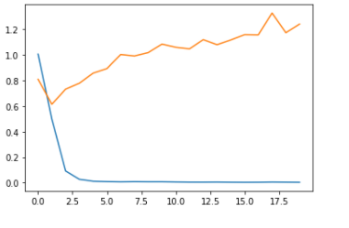
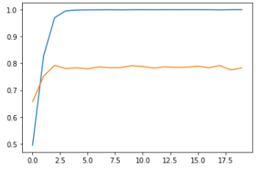
Αξιολόγηση Μοντέλου
Evaluation Metrics on Test Dataset
Accuracy: 80%
AUC: 0.82
 | Precision | Recall | Support
Claim | 0.68 | 0.37 | 149
Evidence | 0.47 | 0.29 | 223
No Label | 0.84 | 0.94 | 1228
Πορεία Loss στο validation και train dataset
CNN Classification Report
Πορεία Accuracy στο validation και train dataset

Slide 14
Συμπέρασμα
Μοντέλο | True Positive | False Negative
MLP | 1240 | 420
RNN | 1218 | 442
CNN | 1334 | 326
Καλύτερο Μοντέλο CNN
Μοντέλο | Claim | Evidence | No Label
MLP | 45 | 68 | 1127
RNN | 34 | 70 | 1114
CNN | 55 | 65 | 1214

Slide 15
Ομάδα
Ηλιάκη Γεωργία
Κιντάκα Μιχαέλλα
Στεφανοπούλου Δανάη
Μηχανικών Παραγωγής και Διοίκησης
Ανάπτυξη Κώδικα
Έλεγχος report
Έλεγχος Παρουσίασης
Οργάνωση και Διοίκηση Επιχειρήσεων
Έλεγχος Κώδικα
Συγγραφή report
Δημιουργία Παρουσίασης
Οικονομικης Επιστήμης
Έλεγχος Κώδικα
Συγγραφή report
Δημιουργία Παρουσίασης

Slide 16


THANK YOU FOR YOUR ATTENTION!

